Slide 1

MQTT para Monitoramento de Linhas de Produção
Projeto Integrado
Diego Arruda

Slide 2

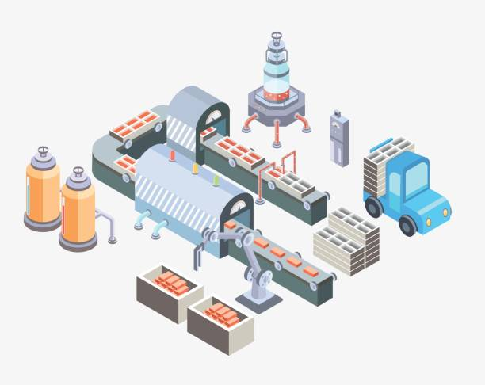
Introdução
Desenvolvimento de uma aplicação para monitoramento da matéria prima e dos equipamentos de uma linha de produção usando protocolo MQTT
Controle da Temperatura da Máquina que processa a matéria prima
Controle da Velocidade de processamento

Slide 3
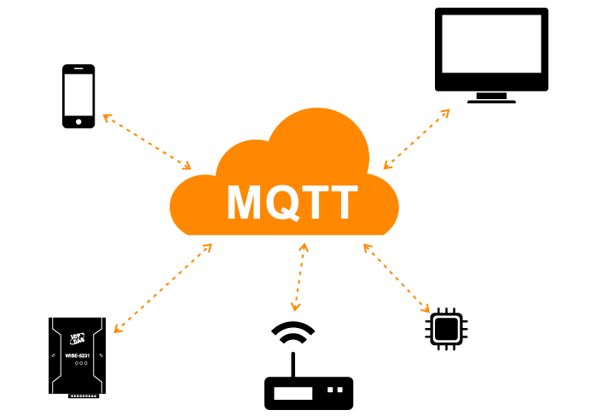
Tecnologias
MQTT - Protocolo de mensagens leve para sensores e pequenos dispositivos móveis. O esquema de troca de mensagens é fundamentado no modelo Publicador-Subscritor
Python – Linguagem de programação

Slide 4
Componentes
Adição de volumes ao processo (Cliente)
Monitoramento de temperatura usando um Sensor (Cliente)
Servidor para processamento dos dados e tomada de decisões. O sistema pode reduzir a velocidade de processamento para redução de temperatura e caso o sistema identifique um baixo volume de matéria prima a velocidade de produção pode ser aumentada

Slide 5
Clientes
Adição de volumes ao processo envio a leitura de uma entrada de matéria prima para o processo de produção, podendo detectar diferente quantidades de entrada
Monitoramento de temperatura usando um Sensor envia o dado de temperatura para o servidor, está temperatura varia conforme maior estoque dentro da máquina e conforme a velocidade de produção

Slide 6
Servidor
Servidor para processamento dos dados e tomada de decisões controla qual o estoque de matéria prima presente dentro da máquina a saída de material e a temperatura atual, automaticamente é definido a velocidade pare reduzir a temperatura, também e feito alertas e bloqueio da entrada de nova matéria prima se a temperatura já estiver alta, em casos extremos é feito o desligamento do sistema.

Slide 7
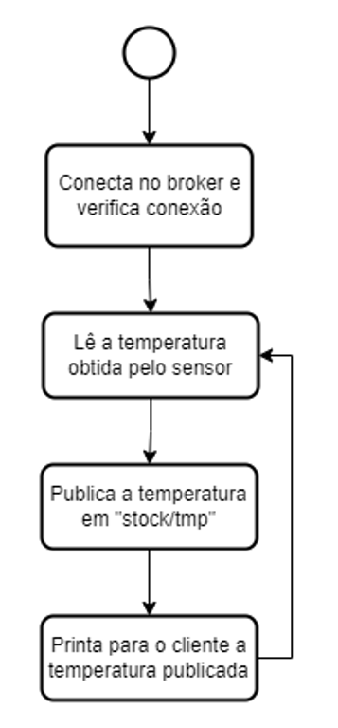
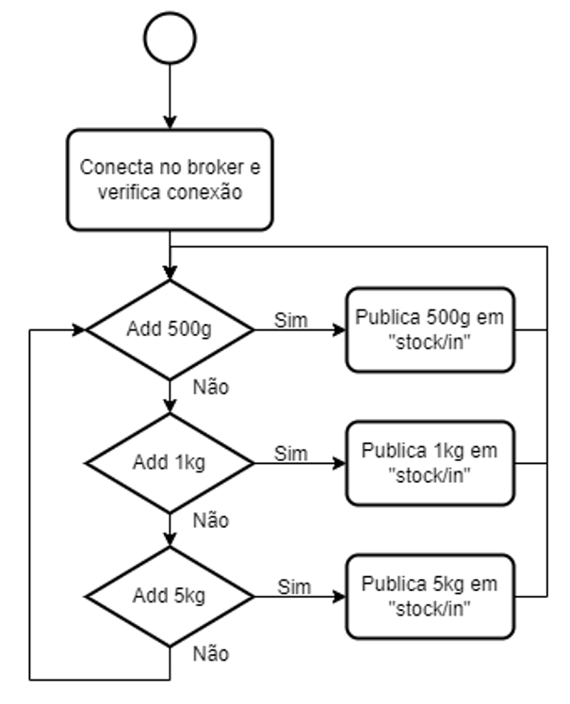
Fluxograma - Clientes
Sensor de Temperatura:
Adição de Material:

Slide 8
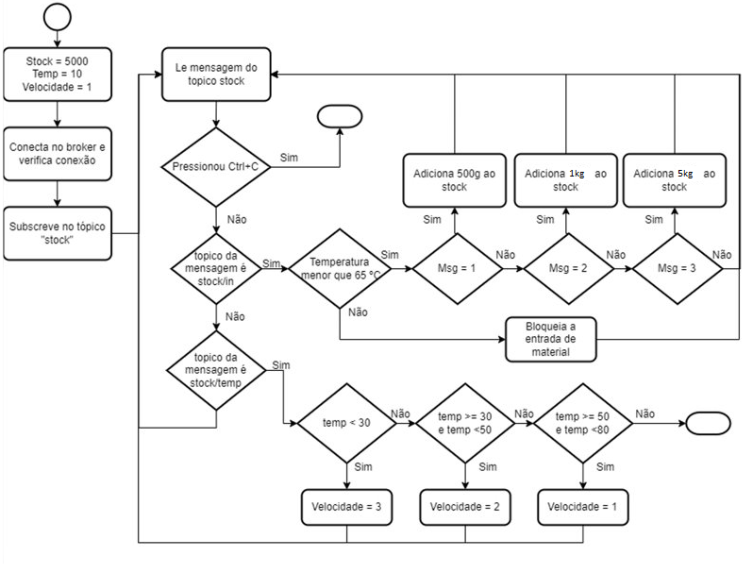
Fluxograma - Servidor

